Slide 1
数论选讲
东营市第一中学 张瑞熙

Slide 2
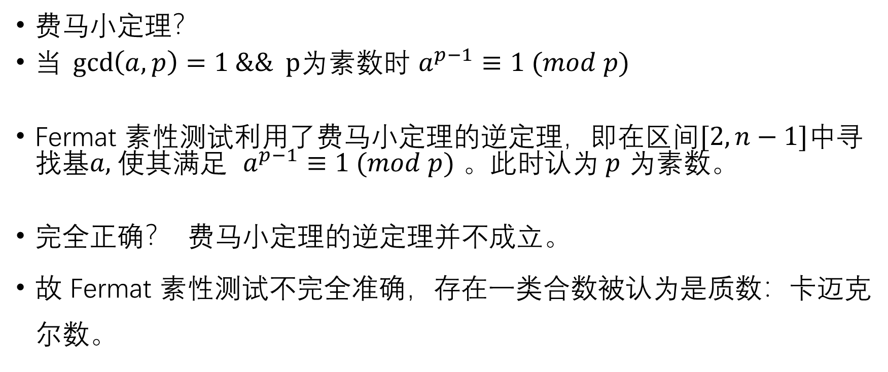
Fermat 素性测试
费马小定理？
$当 \gcd\left(a,p\right)=1 \&\& p为$素数时 $a^{p−1}≡1 (mod p)$
Fermat 素性测试利用了费马小定理的逆定理，即在区间$[2,n−1]$中寻找基$a,$使其满足 $a^{p−1}≡1 (mod p)$ 。此时认为$p$ 为素数。
完全正确？ 费马小定理的逆定理并不成立。
故 Fermat 素性测试不完全准确，存在一类合数被认为是质数：卡迈克尔数。

Slide 3
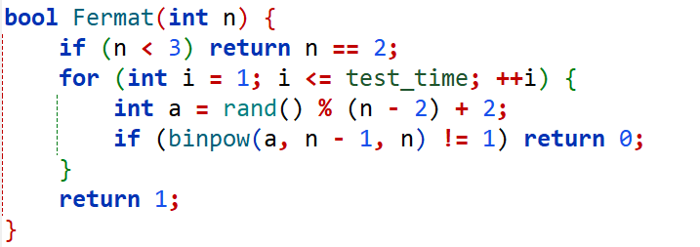

Slide 4
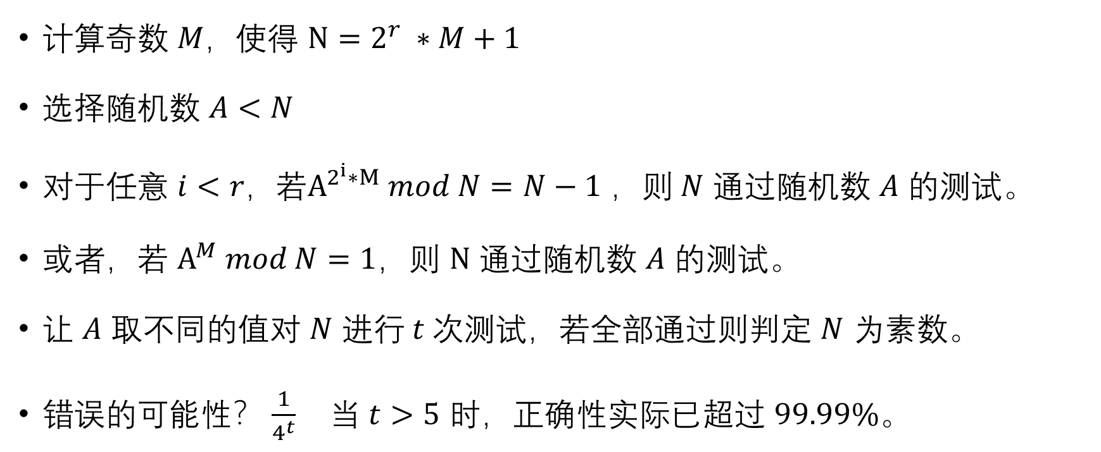
Millar Rabin：优化的 Fermat
计算奇数 $M，$使得 $N=2^{r} ∗M+1$
选择随机数 $A<N$
对于任意 $i<r，$若$A^{2^{i}∗M} mod N=N−1$ ，则$N$ 通过随机数 $A$ 的测试。
或者，若 $A^{M} mod N=1$，则 $N$ 通过随机数 $A$ 的测试。
让 $A$ 取不同的值对 $N$ 进行$t$次测试，若全部通过则判定 $N$ 为素数。
错误的可能性？ $\frac{1}{4^{t}}$ 当$t>5$ 时，正确性实际已超过 $99.99\%。$

Slide 5

如何实现？
二次探测定理
若$p$为素数，则 $x^{2}≡1 (mod p)$ 的解为
$x≡1 (mod p)$ $⋁$ $x≡−1 (mod p)$

Slide 6
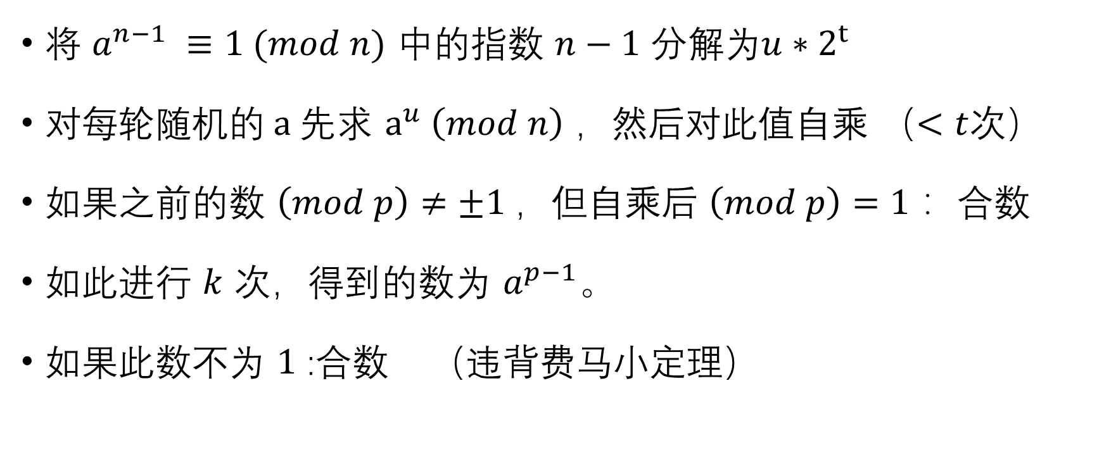
费马小定理 × 二次探测定理
将 $a^{n−1} ≡1 (mod n)$ 中的指数 $n−1$ 分解为$u∗2^{t}$
对每轮随机的$a 先求$ $a^{u} \left(mod n\right)$ ，然后对此值自乘 （$<t$次）
如果之前的数 $\left(mod p\right)≠±1$，但自乘后 $\left(mod p\right)=1$ ：合数
如此进行 $k$ 次，得到的数为 $a^{p−1}。$
如果此数不为 $1$ :合数 （违背费马小定理）

Slide 7
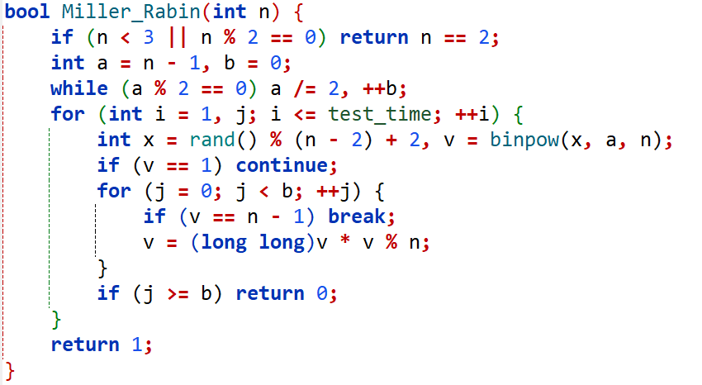

Slide 8
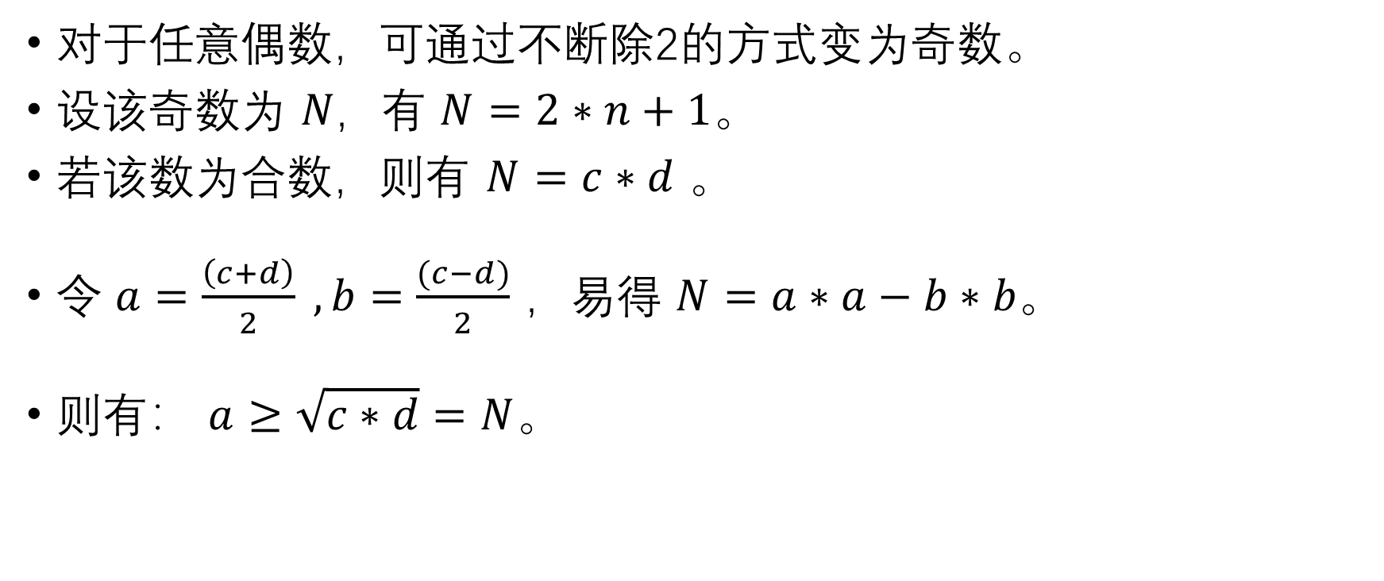
Fermat 分解
对于任意偶数，可通过不断除2的方式变为奇数。
设该奇数为 $N，$有 $N=2∗n+1。$
若该数为合数，则有 $N=c∗d$ 。
令 $a=\frac{\left(c+d\right)}{2} , b=\frac{(c−d)}{2}$ ，易得 $N=a∗a−b∗b。$
则有： $a≥\sqrt{c∗d}=N$。

Slide 9

怎么枚举？
枚举每一个大于 $N$ 的完全平方数 $a∗a，$计算 $a∗a−N=b$
若 $b$ 为完全平方数，则 $a,b$ 均为 $N$ 的质因子。
但是效率并不高。

Slide 10
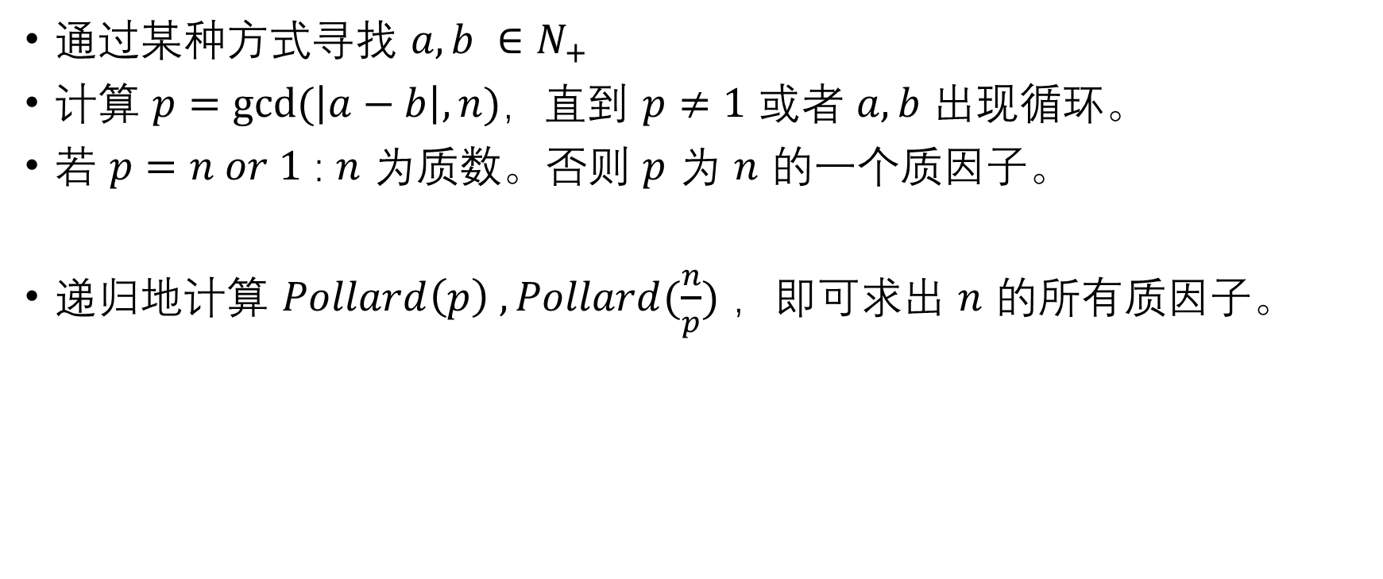
Pollard Rho 算法
通过某种方式寻找 $a,b ∈N_{+}$
计算 $p=gcd⁡(\left|a−b\right|,n)，直到$ $p≠1$ 或者 $a,b$ 出现循环。
若 $p=n or 1$ : $n$ 为质数。否则 $p$ 为 $n$ 的一个质因子。
递归地计算 $Pollard\left(p\right) , Pollard(\frac{n}{p})$ ，即可求出 $n$ 的所有质因子。

Slide 11

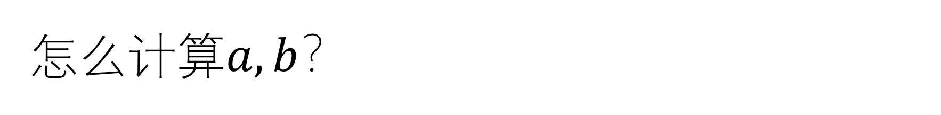
怎么计算$a,b$？
$x_{i+1}=\left(x_{i}∗x_{i}+c\right) mod n$ 逐步迭代 $a,b$ 的值
通常取 $c=1$，即 $b=a^{2}+1$ 。
当 $a,b$ 出现循环时，退出进行判断。

Slide 12
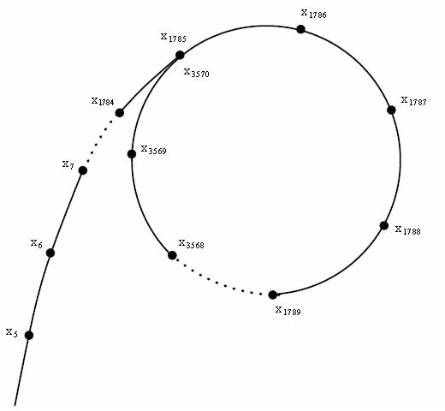

判断循环？
“套圈” ： 循环测试
$a=f\left(1\right),b=f\left(f\left(1\right)\right)$
更新: $a=f\left(a\right),b=f(f\left(b\right))$
判断: $a==b$

Slide 13
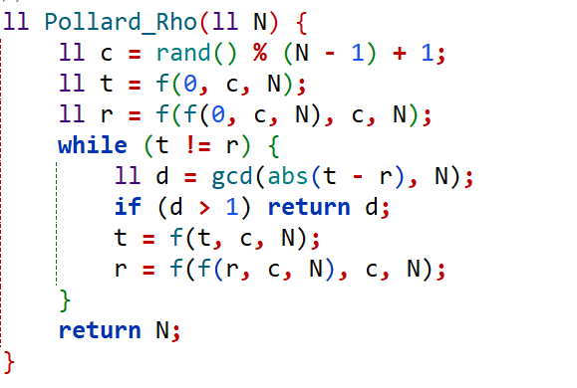

Slide 14
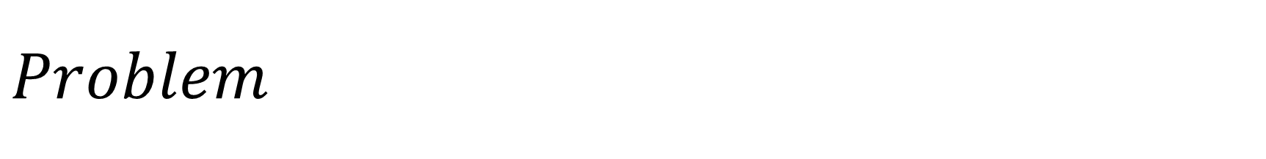
$$Problem$$
P4718

Slide 15

欧拉函数
$φ\left(n\right)：$表示小于等于$n$的与$n$互质的数的个数。
比如说：$φ\left(1\right)=1$

Slide 16
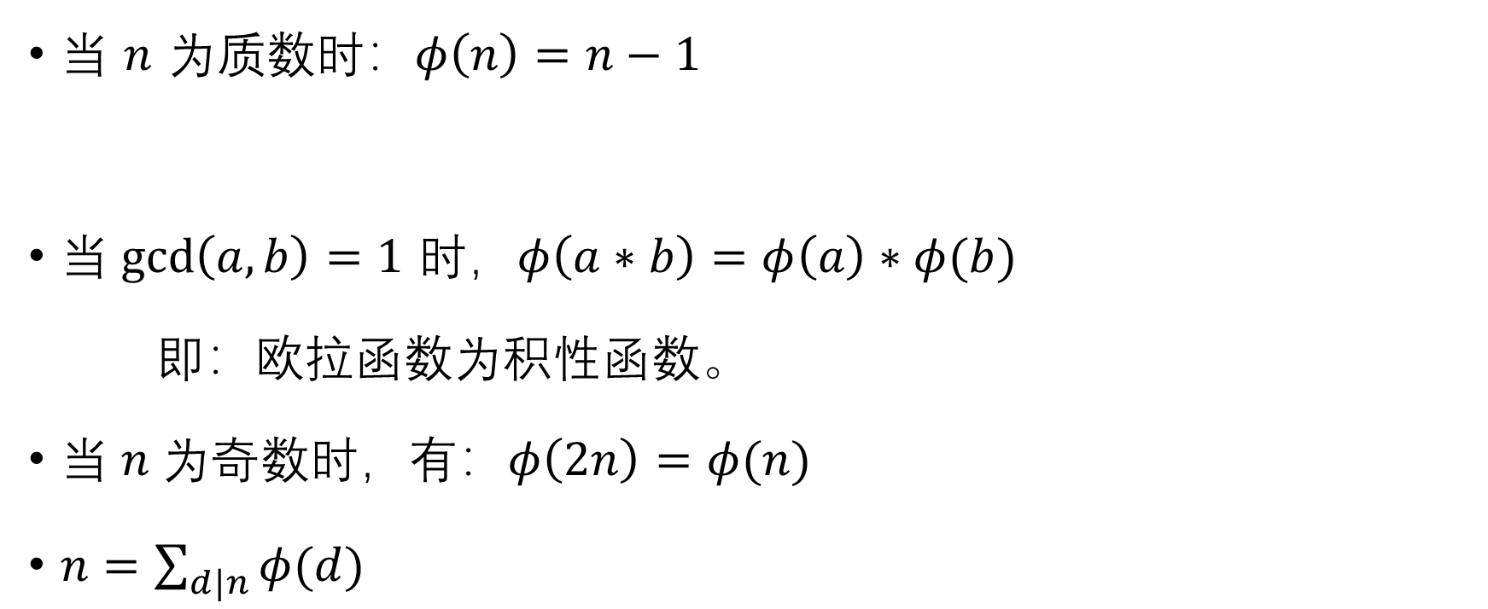
优美性质
当 $n$ 为质数时：$φ\left(n\right)=n−1$
当$\gcd\left(a,b\right)=1$ 时，$φ\left(a∗b\right)=φ\left(a\right)∗φ(b)$
即：欧拉函数为积性函数。
当$n 为$奇数时，有：$φ\left(2n\right)=φ(n)$
$n=\sum_{d|n}{φ(d)}$

Slide 17
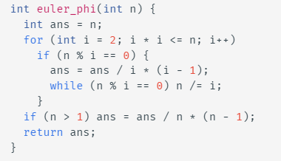
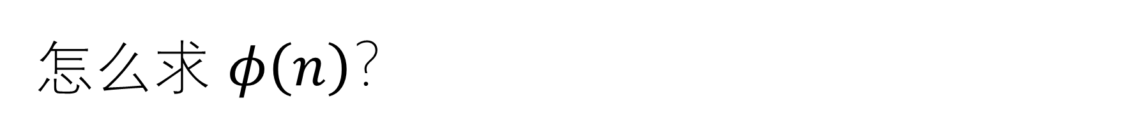
怎么求 $φ\left(n\right)$？
一个数的欧拉函数值可以根据其定义直接求解。

Slide 18
多个数的欧拉函数值呢？
线性筛

Slide 19
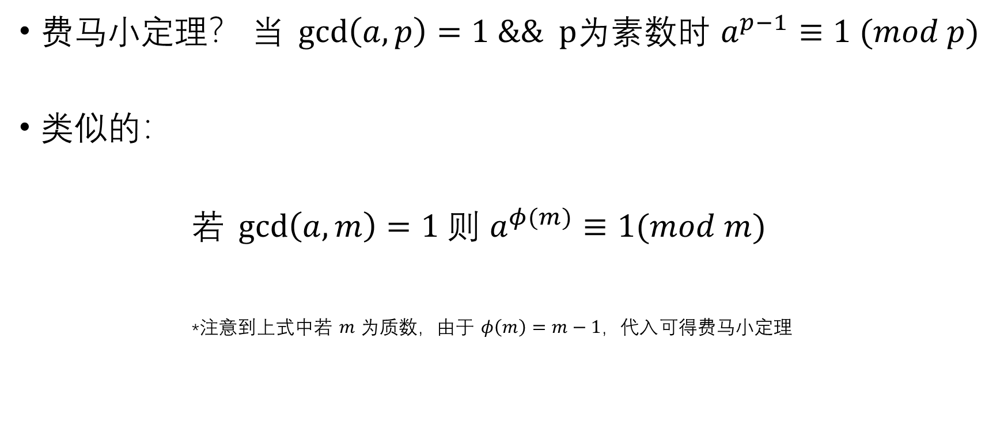
欧拉定理
费马小定理？ $当 \gcd\left(a,p\right)=1 \&\& p为$素数时 $a^{p−1}≡1 (mod p)$
类似的：
$若 \gcd\left(a,m\right)=1$则 $a^{φ(m)}≡1(mod m)$
*注意到上式中若 $m$ 为质数，由于 $φ\left(m\right)=m−1，代入$可得费马小定理

Slide 20
$$Problem$$
P2158

Slide 21
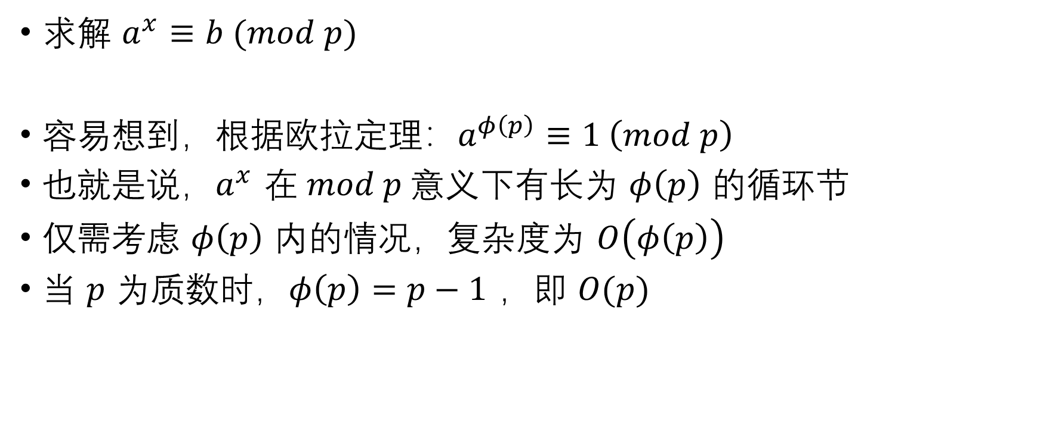
离散对数问题 (BSGS)
求解 $a^{x}≡b (mod p)$
容易想到，根据欧拉定理：$a^{φ\left(p\right)}≡1 \left(mod p\right)$
也就是说，$a^{x}$ 在$mod p 意义$下有长为 $φ\left(p\right)$ 的循环节
仅需考虑 $φ\left(p\right)$ 内的情况，复杂度为 $O\left(φ\left(p\right)\right)$
当 $p$ 为质数时，$φ\left(p\right)=p−1$ ，即 $O(p)$
Notes:
[sqrt(p)] 表示向上取整

Slide 22
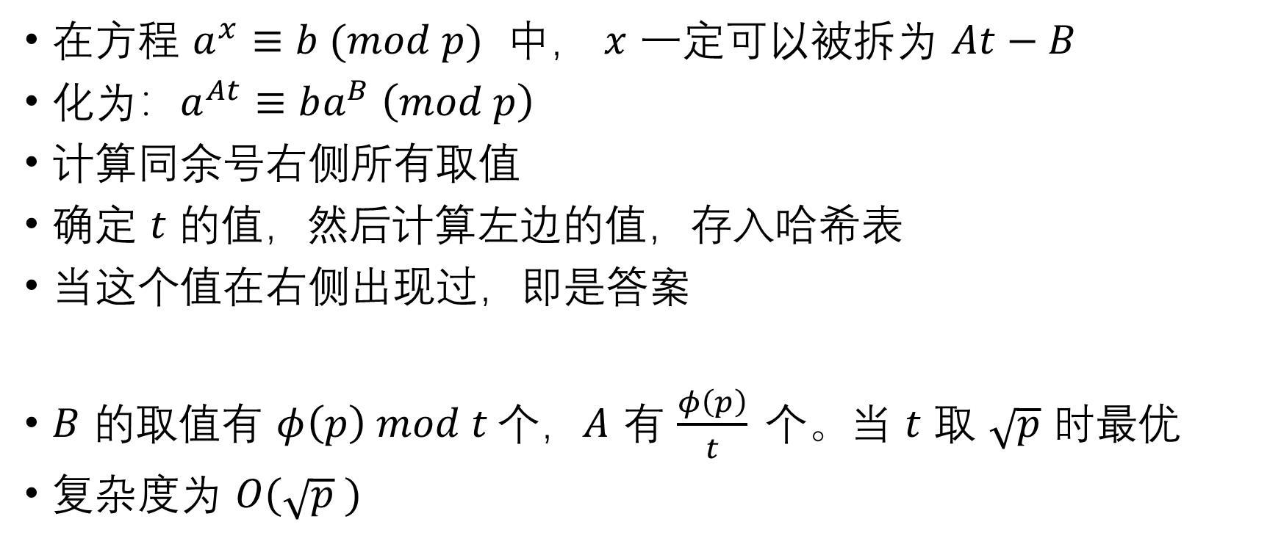
离散对数问题 (BSGS)
在方程 $a^{x}≡b (mod p)$ 中， $x$ 一定可以被拆为 $At−B$
化为：$a^{At}≡ba^{B} \left(mod p\right)$
计算同余号右侧所有取值
确定 $t$ 的值，然后计算左边的值，存入哈希表
当这个值在右侧出现过，即是答案
$B$ 的取值有 $φ\left(p\right) mod t$个，$A$ 有 $\frac{φ\left(p\right)}{t} 个$。当 $t$ 取 $\sqrt{p}$ 时最优
复杂度为 $O(\sqrt{p} )$

Slide 23
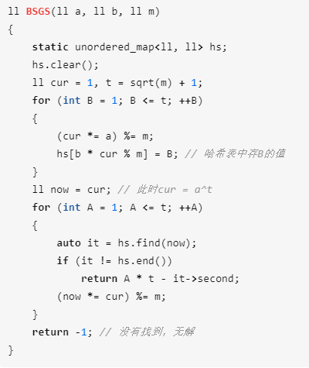

$a^{A[\sqrt{p}]}≡ba^{B} \left(mod p\right)$

Slide 24
$$Problem$$
P3846
P2485

Slide 25

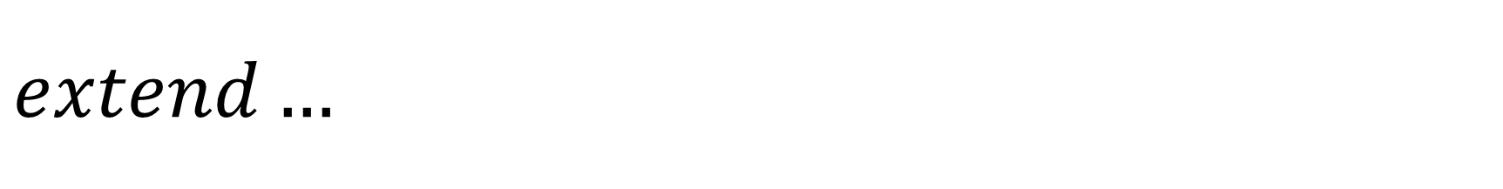
$$extend…$$
如果 $a,p$ 并不互质呢？
前置知识： 原根
前置知识：欧拉定理 拉格朗日定理

Slide 26
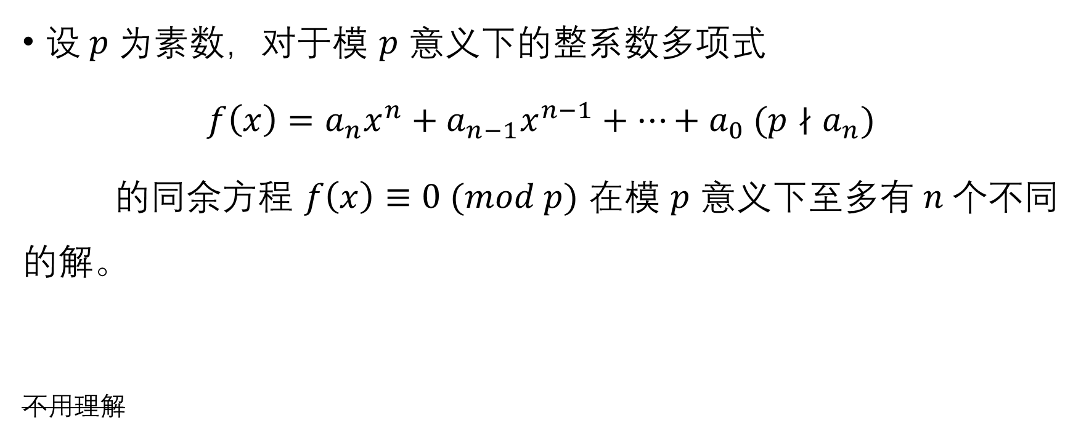
拉格朗日定理
设$p 为$素数，对于模 $p$ 意义下的整系数多项式
$f\left(x\right)=a_{n}x^{n}+a_{n−1}x^{n−1}+…+a_{0} (p∤a_{n})$
的同余方程 $f\left(x\right)≡0 (mod p)$ 在模 $p$ 意义下至多有$n$个不同的解。
不用理解

Slide 27

阶
由欧拉定理：$若 \gcd\left(a,m\right)=1$则 $a^{φ(m)}≡1(mod m)$
满足同余式 $a^{n}≡1 \left(mod m\right)$的最小正整数 $n$ 存在
即为 $a$ 模 $m$ 的阶，记作 $δ_{m}\left(a\right)=n$ 或 $ord_{m}\left(x\right)=d$

Slide 28

优美性质
$a,a^{2},…,a^{δ_{m}\left(a\right)}$模 $m$ 两两不同余
若 $a^{n}≡1 (mod m)$ ，则 $δ_{m}\left(a\right)| n$
当 $gcd⁡(δ_{m}\left(a\right)$, $δ_{m}\left(b\right))=1$时，$δ_{m}\left(a\right)\text{∗}δ_{m}\left(b\right)=δ_{m}\left(ab\right)$
……

Slide 29

原根
设 $m∈ℕ_{+},a∈ℤ。$
若 $\gcd\left(a,m\right)=1$ ，且${ δ}_{m}\left(a\right)\text{=}φ(m)，$称 $a$ 为模 $m$ 的原根。

Slide 30
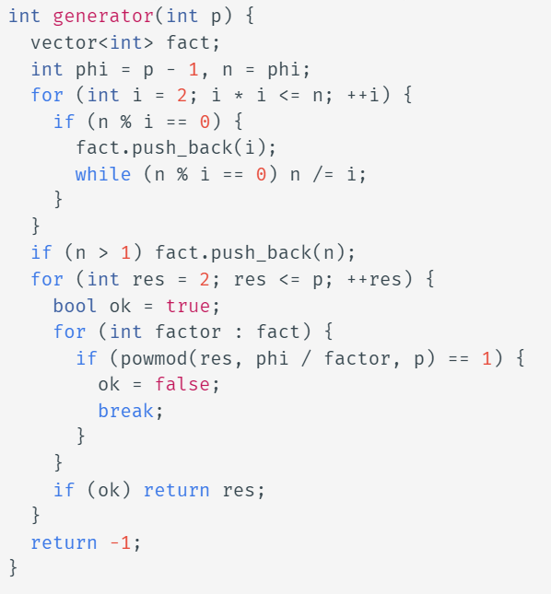

Slide 31
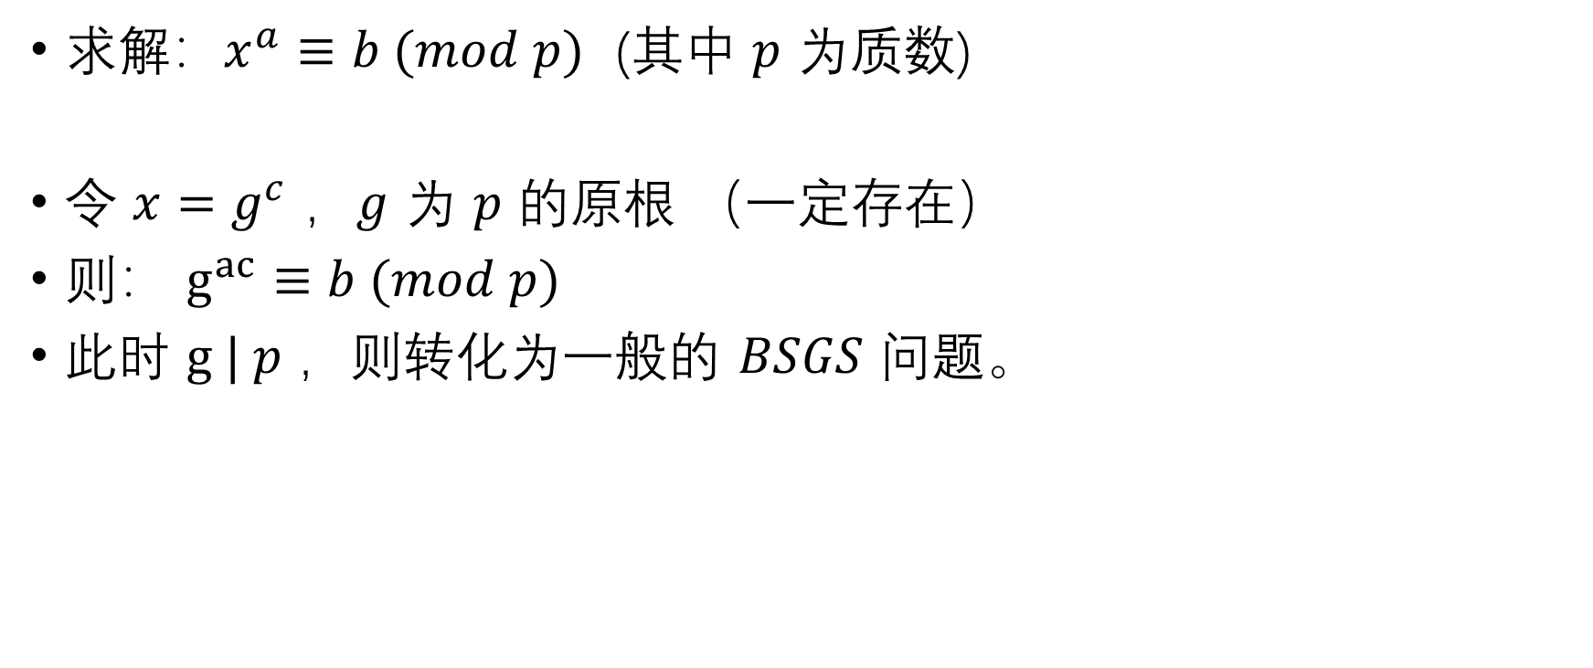
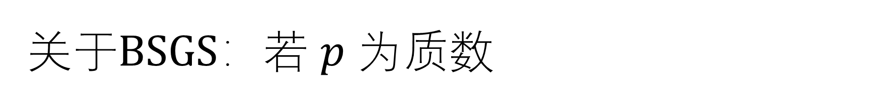
关于$BSGS：$若 $p$ 为质数
求解：$x^{a}≡b (mod p)$ (其中 $p$ 为质数)
令 $x=g^{c}$ ，$g$ 为 $p$ 的原根 （一定存在）
则： $g^{ac}≡b (mod p)$
此时 $g | p$ ，则转化为一般的 $BSGS$ 问题。

Slide 32
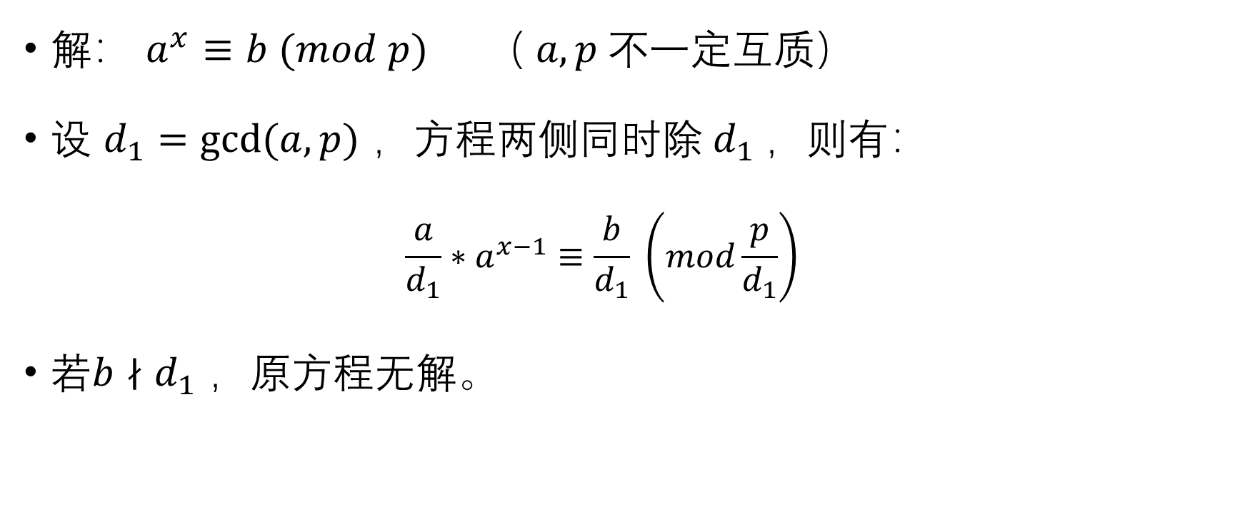
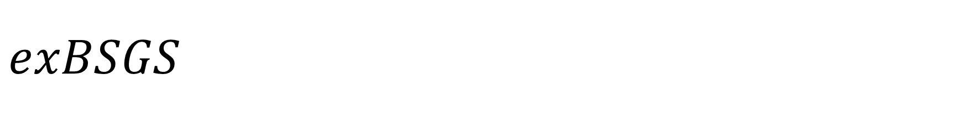
$$exBSGS$$
解： $a^{x}≡b (mod p)$ （$a,p$不一定互质）
设 $d_{1}=gcd⁡(a,p)$ ，方程两侧同时除$d_{1} ，则$有：
$$\frac{a}{d_{1}}∗a^{x−1}≡\frac{b}{d_{1}} \left(mod\frac{p}{d_{1}}\right)$$
若$b∤d_{1}$ ，原方程无解。

Slide 33
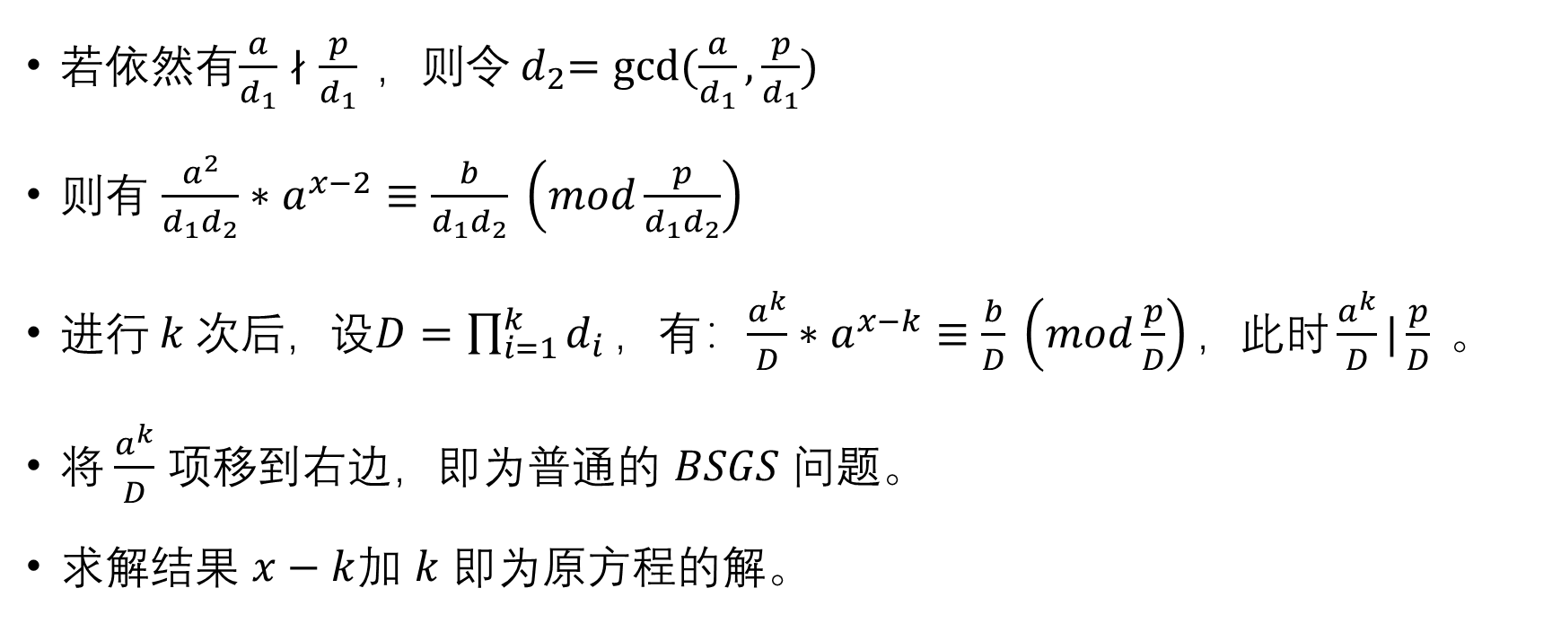
$$exBSGS$$
若依然有$\frac{a}{d_{1}}∤\frac{p}{d_{1}} ，$则令${ d}_{2}=gcd⁡(\frac{a}{d_{1}},\frac{p}{d_{1}})$
则有 $\frac{a^{2}}{d_{1}d_{2}}∗a^{x−2}≡\frac{b}{d_{1}d_{2}} \left(mod\frac{p}{d_{1}d_{2}}\right)$
进行$k 次$后，设$D=\prod_{i=1}^{k}{d_{i}}，有$：$\frac{a^{k}}{D}∗a^{x−k}≡\frac{b}{D} \left(mod\frac{p}{D}\right)，\text{此时}\frac{a^{k}}{D}|\frac{p}{D} 。$
将$\frac{a^{k}}{D}$ 项移到右边，即为普通的 $BSGS$ 问题。
求解结果 $x−k$加 $k$ 即为原方程的解。

Slide 34
End.

